Slide 1

브랜드 아이덴티티 · 심볼 변형안
점 하나, 나무 한 그루, 한 사람 — 더 자연스럽고 자유로운 점으로
(사)산과자연의친구 · 2026. 10 · v3 (피드백 반영 4안)

Slide 2

피드백과 수정 방향
유지
점 하나가 나무 한 그루, 한 사람이라는 컨셉
문제
점을 도식적으로 줄 세워서 교통표지판처럼 읽힐 수 있음
수정
점의 크기를 다양하게, 배열은 자연스럽고 불규칙하게
방식
4가지 변형을 만들어 나중에 택일
기존(v2) — 격자 배열

Slide 3




변형안 한눈에 보기
가로형 로고의 글자는 v2와 같습니다. 심볼만 바꿨습니다.
1안 살짝 풀기
2안 크기 다양
3안 흩날림
4안 나무와 숲
v2(왼쪽 원본)보다 점의 크기와 위치가 자유롭지만, 나무 모양은 알아볼 수 있게 유지했습니다.

Slide 4
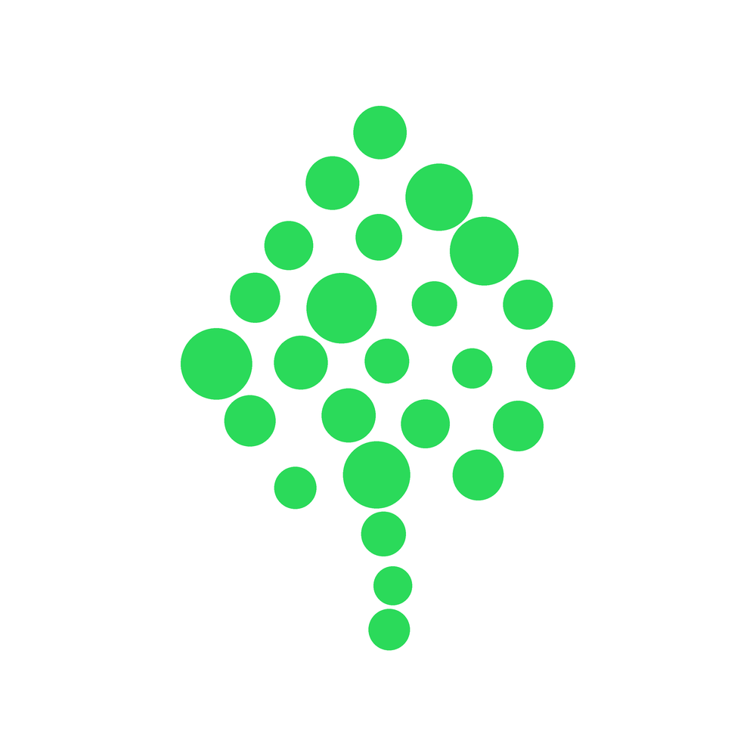
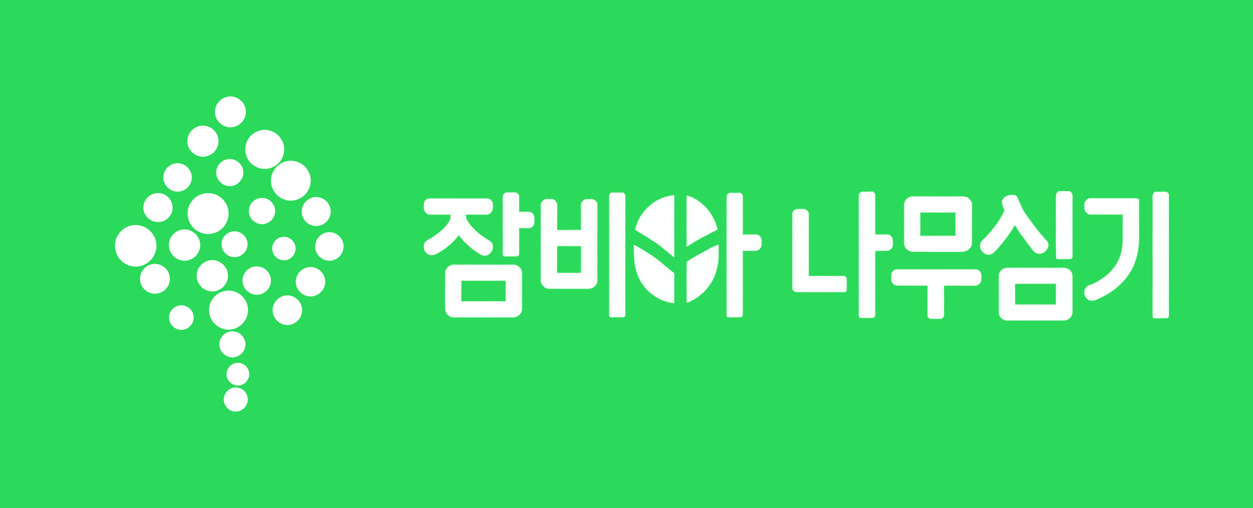
1안 — 살짝 풀기
v2의 나무 모양은 그대로, 점의 위치와 크기만 조금씩 흩트렸습니다.
가장 안전한 안. 점 25개로 기존 심볼의 인상을 그대로 이어갑니다.
축소 확인

Slide 5
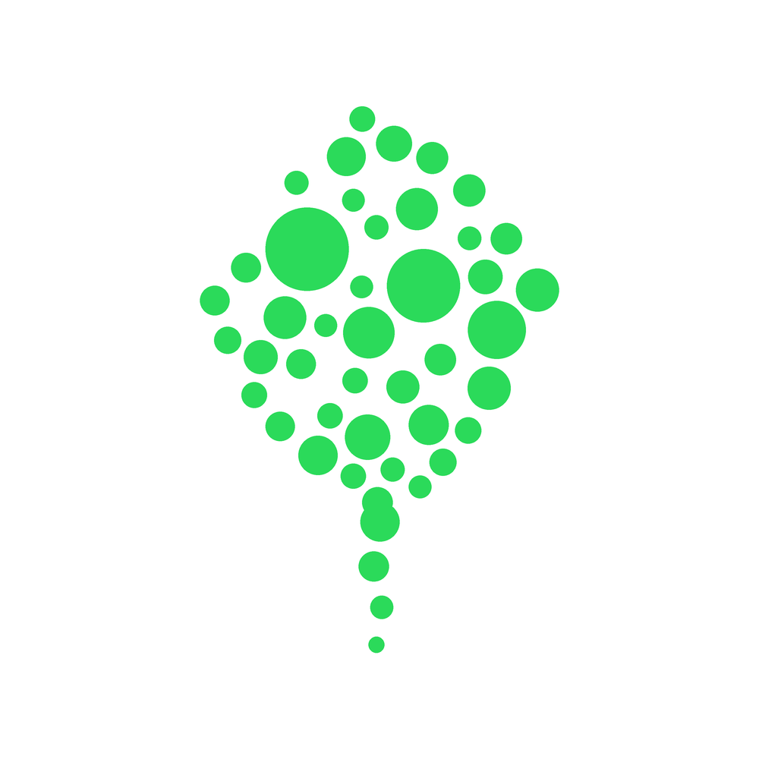
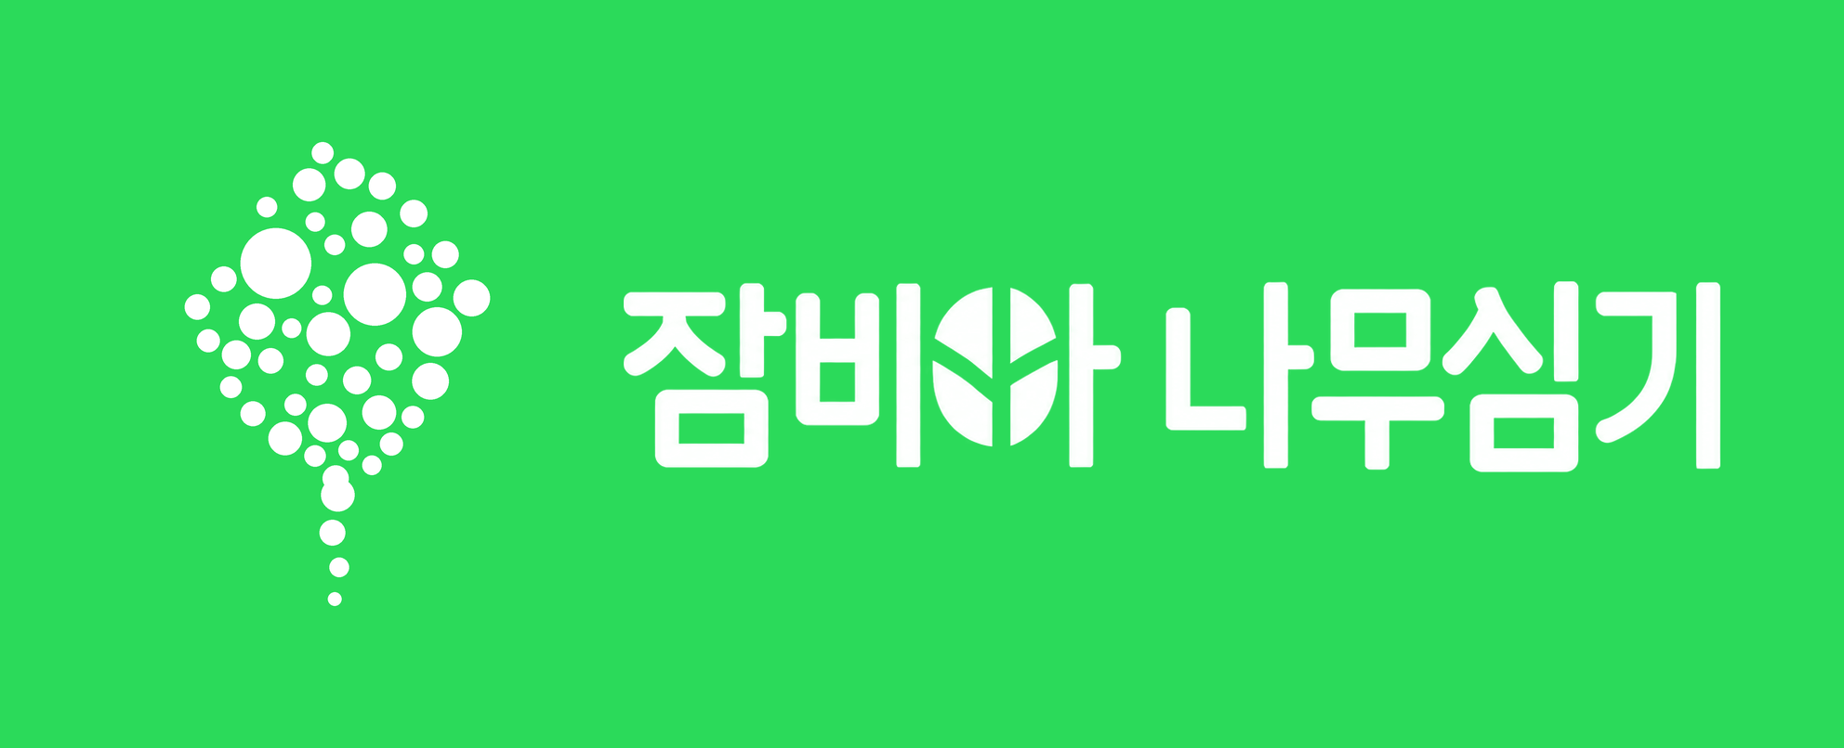
2안 — 크기 다양
같은 마름모 실루엣 안에서 큰 점과 작은 점을 섞었습니다.
도식적인 느낌이 줄고 자연스럽습니다. 점 45개 안팎입니다.
축소 확인

Slide 6
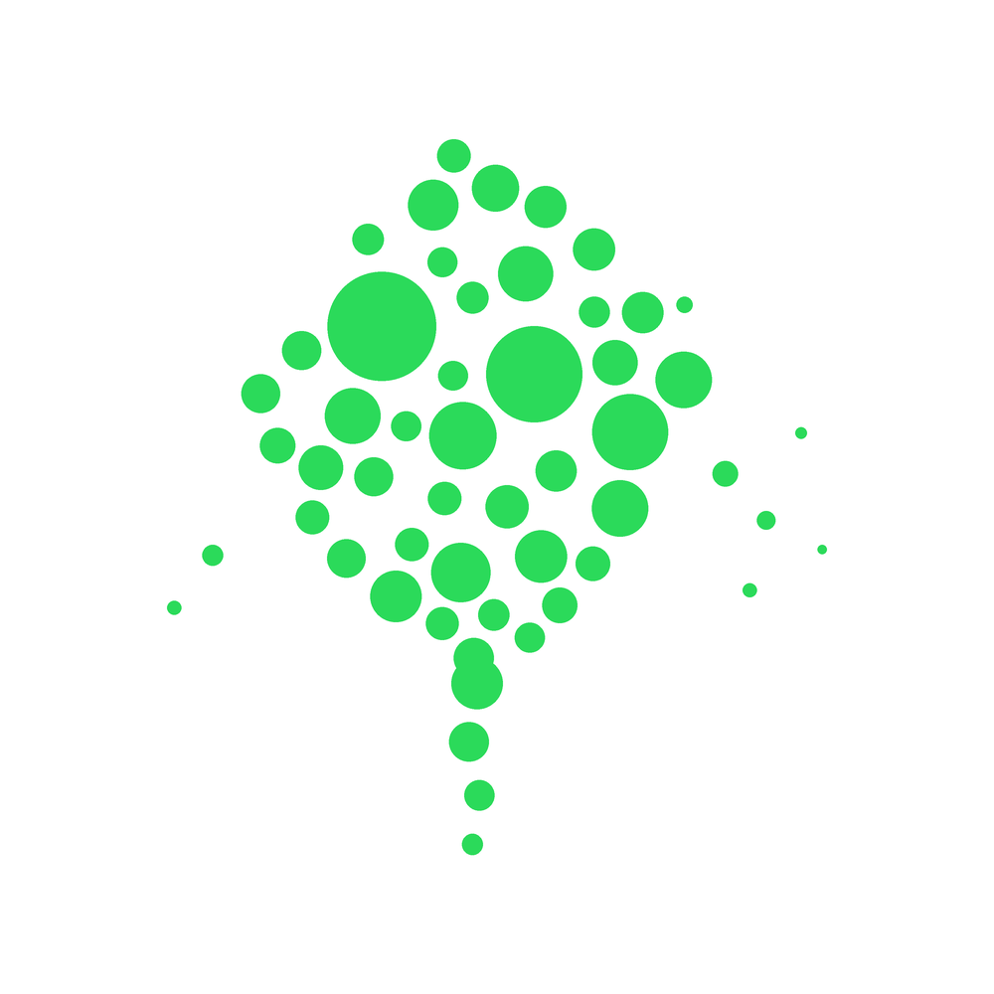
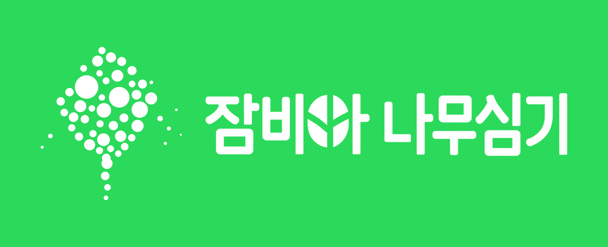
3안 — 흩날림
2안에 가장자리의 점 몇 개가 바람에 날려 떨어져 나가는 모습을 더했습니다.
움직임과 확산의 느낌. 점이 퍼져가는 캠페인의 성격과 맞습니다.
축소 확인

Slide 7
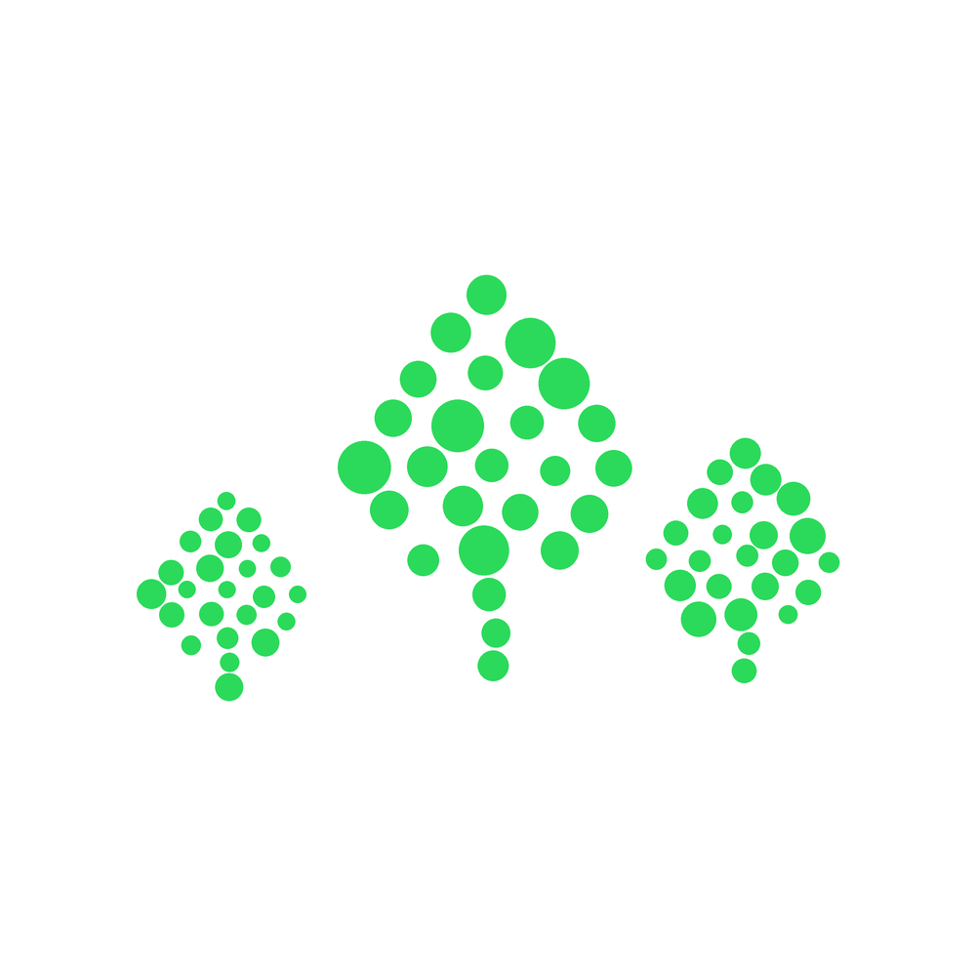
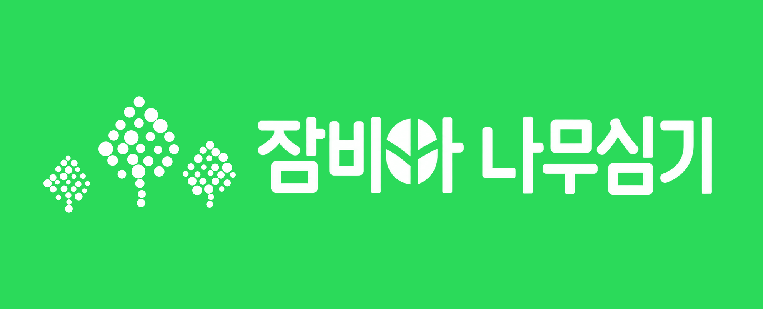
4안 — 나무와 숲
같은 모양의 나무 세 그루. 큰 나무 하나와 작은 나무 둘이 모여 숲이 됩니다.
나무 한 그루에서 숲으로 가는 이야기를 담습니다. 작게 줄이면 점이 뭉칠 수 있어 확인이 필요합니다.
축소 확인

Slide 8
다음 단계
1
마음에 드는 안 1~2개를 골라 주세요 (섞어 쓰기도 가능합니다)
2
선택한 안은 점 배치를 다듬어 가로형·세로형·심볼 단독·영문형으로 확장합니다
3
최소 크기에서 점이 뭉개지는지 다시 확인합니다 (심볼 10mm / 32px)

